Slide 1
Королева ягод – ягода морошка

Slide 2
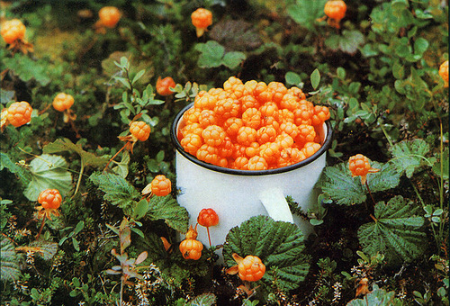
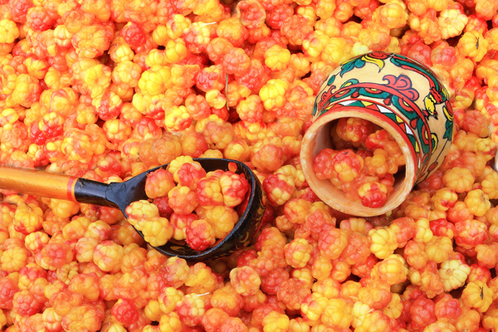
«Местное» население чудо-ягоду называет:
«северный апельсин»
«арктическая малина»
«моховая смородина»

Slide 3
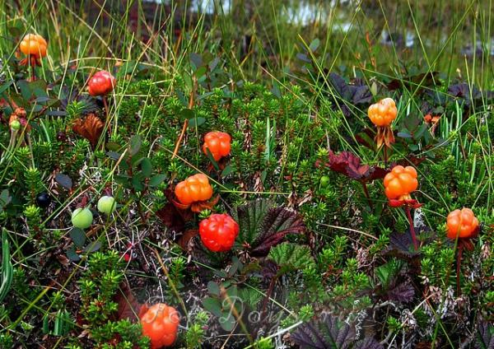
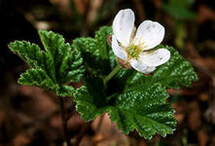
Найти морошку не так легко.
Растет она на моховых болотах тундры, в заболоченных лесах.
При этом созревает не гроздьями, а только по одной ягоде на стебле. И созревает она как бы «наоборот»: сначала появляется зеленая ягода, затем краснеет, а при созревании становится желто-оранжевой, иногда коричневатой и полупрозрачной.

Slide 4
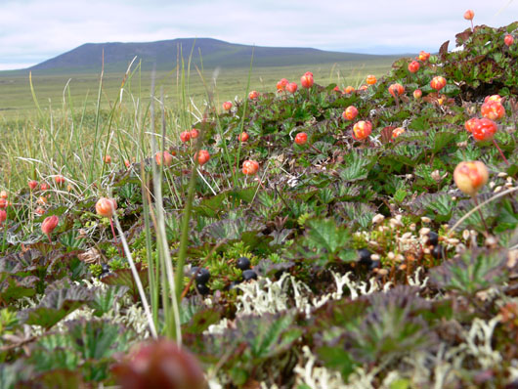
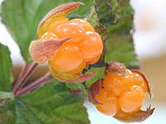
Морошка родилась в более теплом климате, но более северных районах растение плодоносит чаще и обильнее.

Slide 5
Существует целая традиция сбора морошки: «По морошине нельзя собирать, за редкой не надо наклоняться, силы нужно беречь, а то умаешься! Ходить лучше до тех пор, пока «ковер» не отыщешь – тогда и бери вдоволь, сколько сможешь унести».

Slide 6
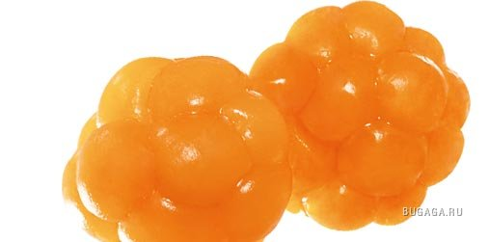
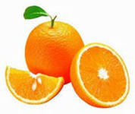
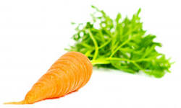
В морошке содержится в 3-4 раза больше витаминов, чем в среднем апельсине, а по содержанию каротина морошка превосходит морковь. Морошка – это сильное бактерицидное средство. Она обладает противомикробным, противовоспалительным, кровоостанавливающим. Действенна морошка как жаждоутоляющее средство при простудах.

Slide 7
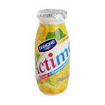
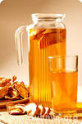
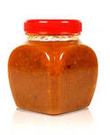
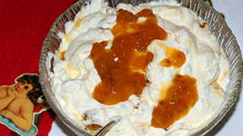
Главное - она не только необычна, полезна, но и вкусна! Огромное количество различных блюд и напитков, которые можно приготовить из морошки или с ее добавлением, пользуются популярностью в различных странах Европы. Эта ее уникальность и заставляет из года в год возвращаться в леса на поиски морошки все больше и больше местных жителей и путешественников.

Slide 9
Морошка
Под ногами мох. Солнечные ягоды, оранжевые и жёлтые, рассыпались по моховой поляне. Это морошка.
Жёлтые — спелые, оранжевые — вот-вот созреют. Ягоды морошки немного похожа на белую малину. Кажется, это маленькие малинки растут среди мха. Но морошка не такая сладкая и душистая, как малина.
Морошка вобрала в себя всю свежесть сырого леса, всю сладость мохового болота — и свежести оказалось много, а сладости чуть-чуть.
Когда в горле у тебя пересохло — морошка кажется мёдом. Она спасет от жажды.

